Slide 1
ფუნდამენტური ნაწილაკები
მოკლე შესავალი
ოქტომბერი, 1916
ი. ბაღათურია ილიას უნივერსიტეტი, ტექნიკური უნივერსიტეტი

Slide 2
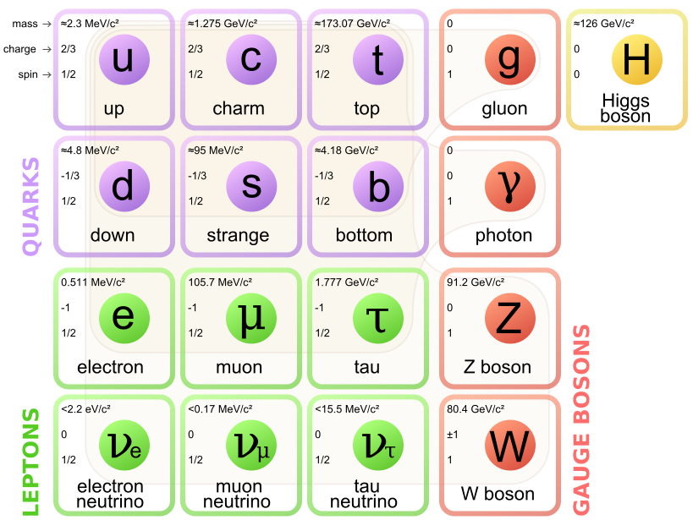
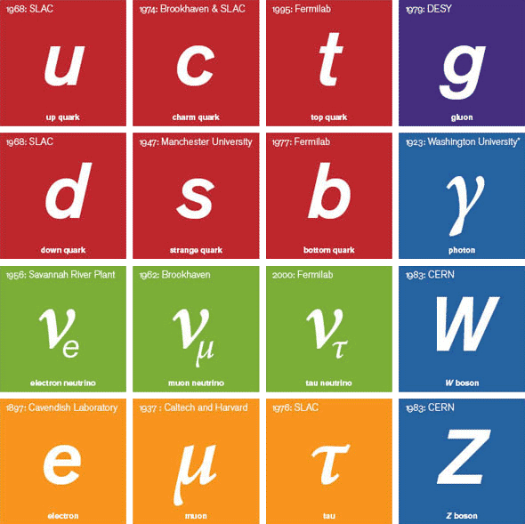
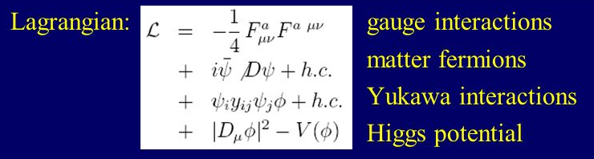
სტანდარტული მოდელის ფუნდამენტური ნაწილაკები

Slide 3
სტანდარტული მოდელი უმთავრესი ნაწილები
დასრულებული სახით ჩამოყალიბდა 1970 წელს
ემყარება ფარდობითობის სპეციალურ თეორიას და კვანტურ ფიზიკას (ველის კვანტურ თეორიას)
საერთოდ არ ეხება გრავიტაციულ ურთიერთქმედებას
17 ფუნდამენტური ნაწილაკის და 3 ფუნდამენტური ურთიერთქმედების საშუალებით (გრავიტაციული არ გაითვალისწინება მისი სიმცირის გამო) აღწერს 200-ზე მეტი შედგენილი ნაწილაკის თვისებებს და მათ ურთიერთქმედებებს
ნაწილკები იყოფა ორ ძირითად ტიპად - ფერმიონები (ქმნიან ნივთიერებას) და ბოზონები (გადააქვთ ურთიერთქმედება)
ყველა ნაწილაკს გააჩნია ანტინაწილაკი (საწინააღმდეგო ნიშნის მუხტით). ნეიტრალური ნაწილაკი ანტინაწილაკის იდენტურია
ჰიგსის ბოზონთან ურთიერთქმედებით ნაწილაკები იძენენ მასას

Slide 4
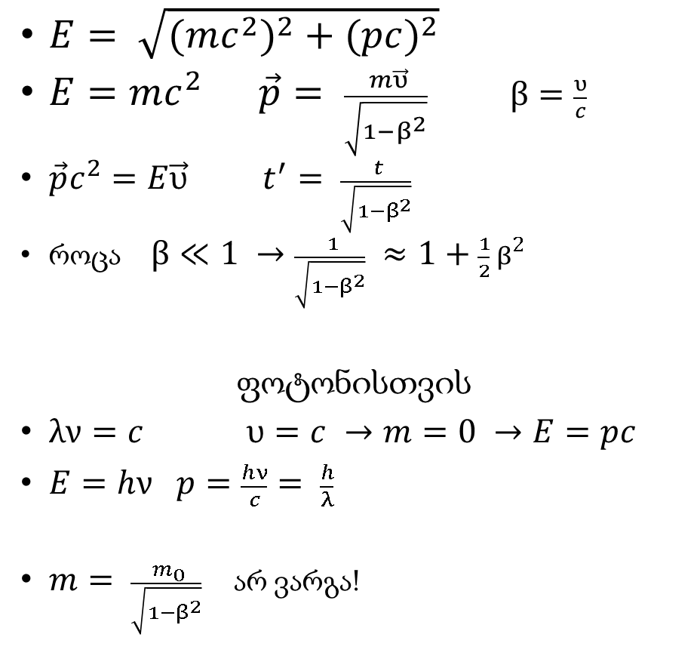
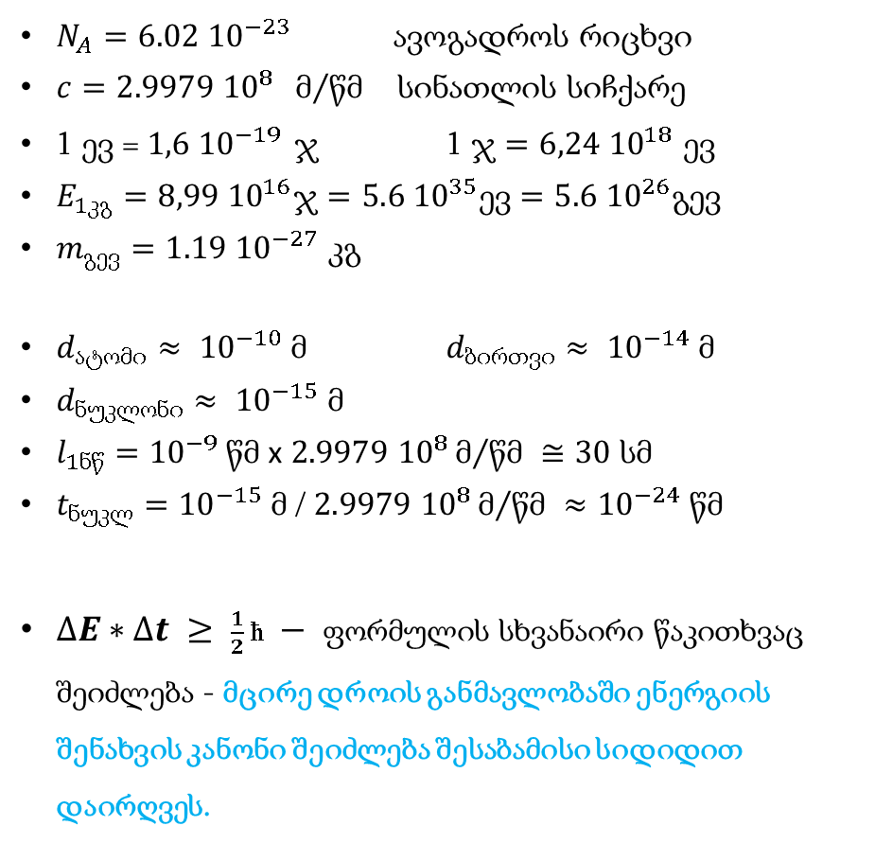
საჭირო წვრილმანები
$N_{A}=6.02 {10}^{−23}$ ავოგადროს რიცხვი
$c=2.9979 {10}^{8} მ/{წმ}$ სინათლის სიჩქარე
1 ევ = $1,6 {10}^{−19}$ ჯ 1 ჯ $=6,24 {10}^{18}$ ევ
$E_{1კგ}=8,99{ 10}^{16}$ჯ $=5.6 {10}^{35}$ევ $=5.6 {10}^{26}$გევ
$m_{გევ}=1.19 {10}^{−27}$ კგ
$d_{ატომი}≈ {10}^{−10}$ მ $d_{ბირთვი}≈ {10}^{−14}$ მ
$d_{ნუკლონი}≈ {10}^{−15}$ მ
$l_{1ნწ}={10}^{−9}$ წმ x $2.9979 {10}^{8}მ/{წმ} ≅30$ სმ
$t_{ნუკლ}={10}^{−15} \text{მ }\text{/} 2.9979 {10}^{8}მ/{წმ} ≈{10}^{−24}$ წმ
$∆E∗∆t ≥ \frac{1}{2} ħ −$ფორმულის სხვანაირი წაკითხვაც შეიძლება - მცირე დროის განმავლობაში ენერგიის შენახვის კანონი შეიძლება შესაბამისი სიდიდით დაირღვეს.
$E= \sqrt{({mc^{2})}^{2}+{(pc)}^{2}}$
$E=mc^{2}$ $\vec{p}= \frac{ m\vec{υ}}{\sqrt{1−β^{2}}}$ $β=\frac{υ}{c}$
$\vec{p}c^{2}=E\vec{υ}$ $t^{′}= \frac{ t}{\sqrt{1−β^{2}}}$
როცა $β≪1 →\frac{ 1}{\sqrt{1−β^{2}}} ≈1+\frac{1}{2} β^{2}$
ფოტონისთვის
$λν=c$ $υ=c →m=0 →E=pc$
$E=hν$ $p=\frac{hν}{c}= \frac{h}{λ}$
$m= \frac{ m_{0}}{\sqrt{1−β^{2}}}$ არ ვარგა!

Slide 5
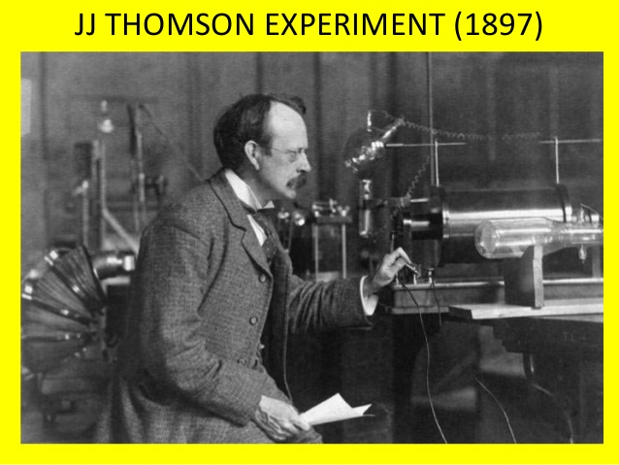
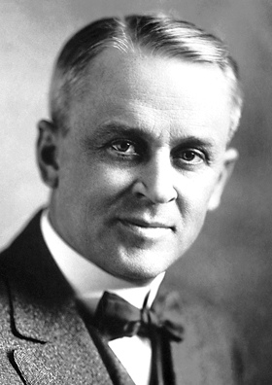


პირველად იყო ელექტრონი
ჯ. ჯ. ტომსონი - 30 აპრილი, 1897.
დამუხტულია
გააჩნია განსაზღვრული $\frac{e}{m}$ ფარდობა
რ. მილიკენი - 1909.
ელემენტარული მუხტი - ${1.592}^{−19}$ კ
ელექტრონის მასა - ${M_{H^{+}}}/{1840}$

Slide 6
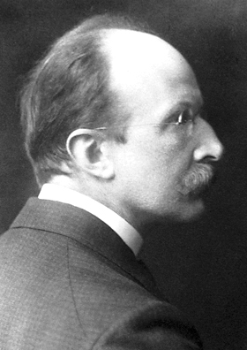
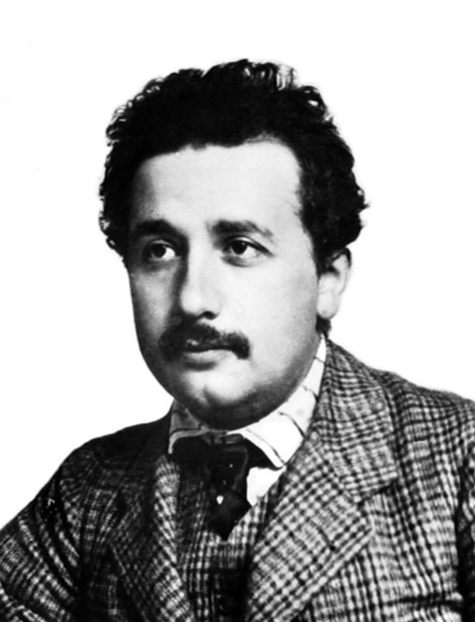


ფოტონიც ფუნდამენტური ნაწილაკია!
(როცა ასეთი ნათლიები გეყოლება ...)
$E=hν p=h/λ$ $m=0$
მაქს პლანკი - 14 დეკემბერი,1900.
აბსოლუტურად შავ სხეულში ოსცილატორების გამოსხივების ენერგია დაკვანტულია - $E=n∗hν$.
ალბერტ აინშტაინი -1905.
სინათლე ლოკალიზებული კვანტებისგან შედგება.

Slide 7
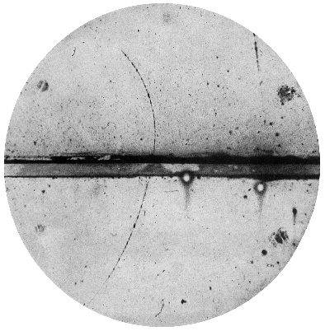
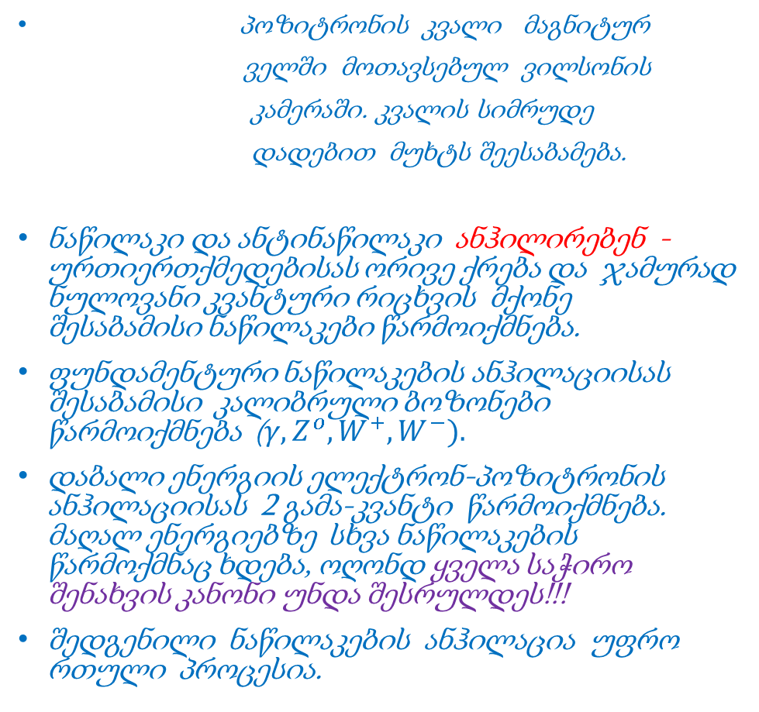
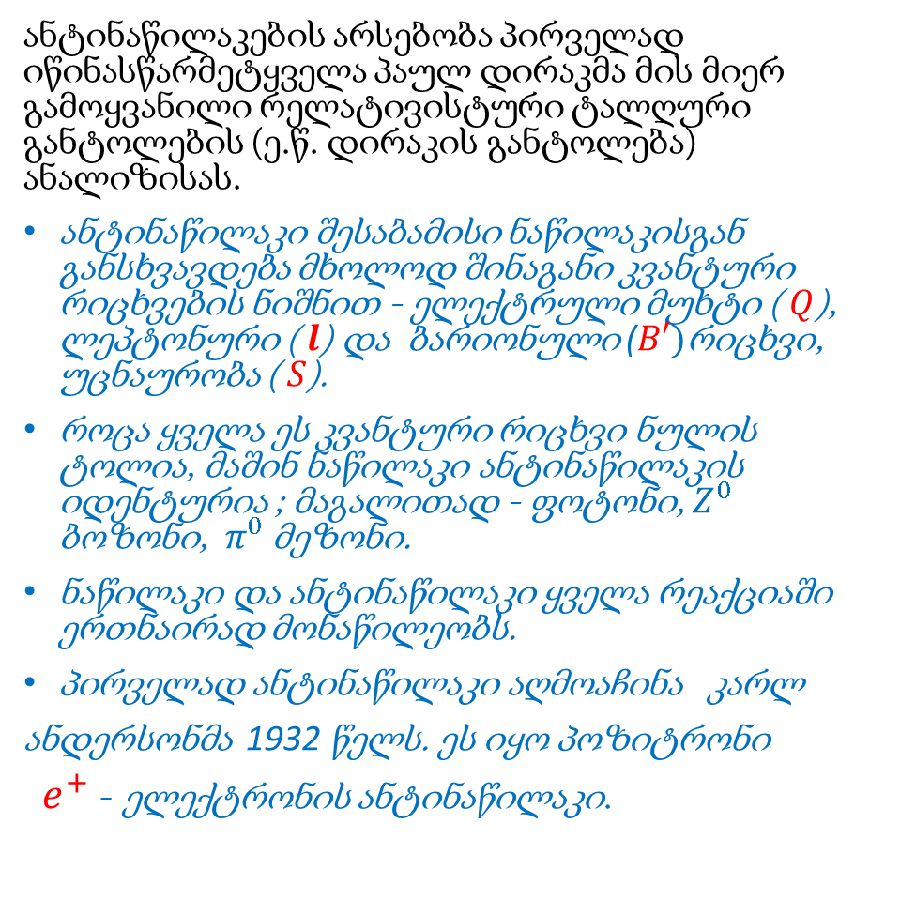
ანტინაწილაკები
ანტინაწილაკების არსებობა პირველად იწინასწარმეტყველა პაულ დირაკმა მის მიერ გამოყვანილი რელატივისტური ტალღური განტოლების (ე.წ. დირაკის განტოლება) ანალიზისას.
ანტინაწილაკი შესაბამისი ნაწილაკისგან განსხვავდება მხოლოდ შინაგანი კვანტური რიცხვების ნიშნით - ელექტრული მუხტი ($Q$), ლეპტონური ($l$) და ბარიონული ($B′)$რიცხვი, უცნაურობა ($S$).
როცა ყველა ეს კვანტური რიცხვი ნულის ტოლია, მაშინ ნაწილაკი ანტინაწილაკის იდენტურია ; მაგალითად - ფოტონი, $Z^{0}$ ბოზონი, $π^{0}$ მეზონი.
ნაწილაკი და ანტინაწილაკი ყველა რეაქციაში ერთნაირად მონაწილეობს.
პირველად ანტინაწილაკი აღმოაჩინა კარლ
ანდერსონმა 1932 წელს. ეს იყო პოზიტრონი
${ e}^{+}$ - ელექტრონის ანტინაწილაკი.
პოზიტრონის კვალი მაგნიტურ
ველში მოთავსებულ ვილსონის
კამერაში. კვალის სიმრუდე
დადებით მუხტს შეესაბამება.
ნაწილაკი და ანტინაწილაკი ანჰილირებენ -ურთიერთქმედებისას ორივე ქრება და ჯამურად ნულოვანი კვანტური რიცხვის მქონე შესაბამისი ნაწილაკები წარმოიქმნება.
ფუნდამენტური ნაწილაკების ანჰილაციისას შესაბამისი კალიბრული ბოზონები წარმოიქმნება ($γ, Z^{o}, W^{+}, W^{−}).$
დაბალი ენერგიის ელექტრონ-პოზიტრონის ანჰილაციისას 2 გამა-კვანტი წარმოიქმნება. მაღალ ენერგიებზე სხვა ნაწილაკების წარმოქმნაც ხდება, ოღონდ ყველა საჭირო შენახვის კანონი უნდა შესრულდეს!!!
შედგენილი ნაწილაკების ანჰილაცია უფრო რთული პროცესია.

Slide 8
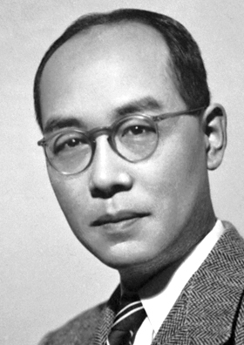
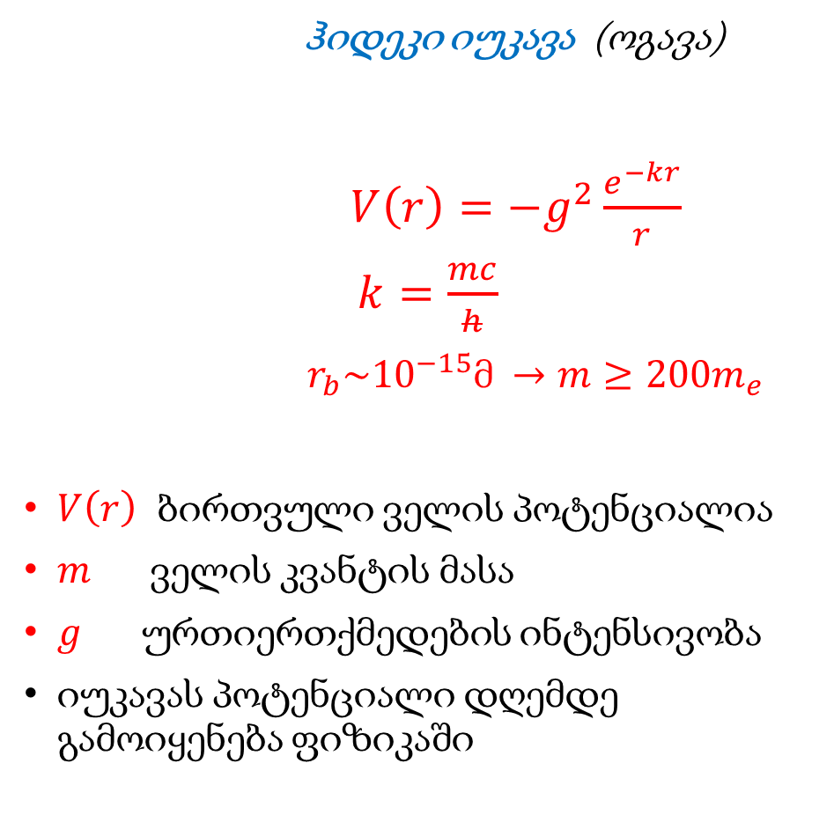
პირველი ნაბიჯები
1931 წელს ჩედვიკმა აღმოაჩინა ნეიტრონი. ცხადი გახდა, რომ ბირთვი პროტონისა და ნეიტრონებისგან შედგება; ატომბირთვის სტაბილურობა ნიშნავდა, რომ ბირთვული ძალები გაცილებით ძლიერია სუსტ და ელექტრომაგნიტურზე ძალებზე და მათგან განსხვავდება.
ბირთვული ძალების პირველი საკმაოდ წარმატებული მოდელი შექმნა იაპონელმა ჰიდეკი იუკავამ. მისი ძირითადი იდეა შემდეგშია:
ბირთვულ ურთიერთქმედებას განაპირობებს ნუკლონებს შორის ვირტუალური ნაწილაკების, მეზონების , გაცვლა, რომელთა მასა 200-300-ჯერ მეტია ელექტრონის მასაზე.
მოდელი შეიქმნა ველი კვანტური თეორიის ანალოგიით, სადაც ელექტრულ მუხტებს შორის ურთიერთქმედება ხდება ფირტუალური ფოტონების საშუალებით.
ჰიდეკი იუკავა (ოგავა)
$V\left(r\right)=−g^{2}\frac{e^{−kr}}{r}$
$k=\frac{mc}{h}$
$r_{b}\sim {10}^{−15}მ →m≥200m_{e}$
$V\left(r\right)$ ბირთვული ველის პოტენციალია
$m$ ველის კვანტის მასა
$g$ ურთიერთქმედების ინტენსივობა
იუკავას პოტენციალი დღემდე გამოიყენება ფიზიკაში

Slide 9
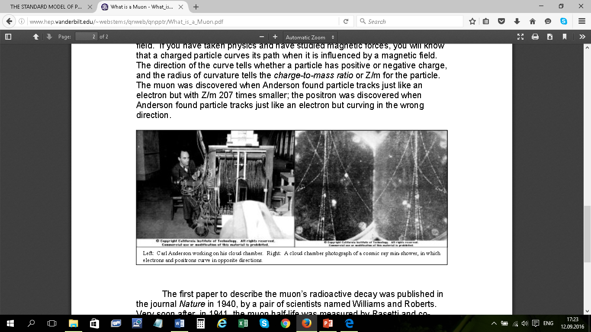
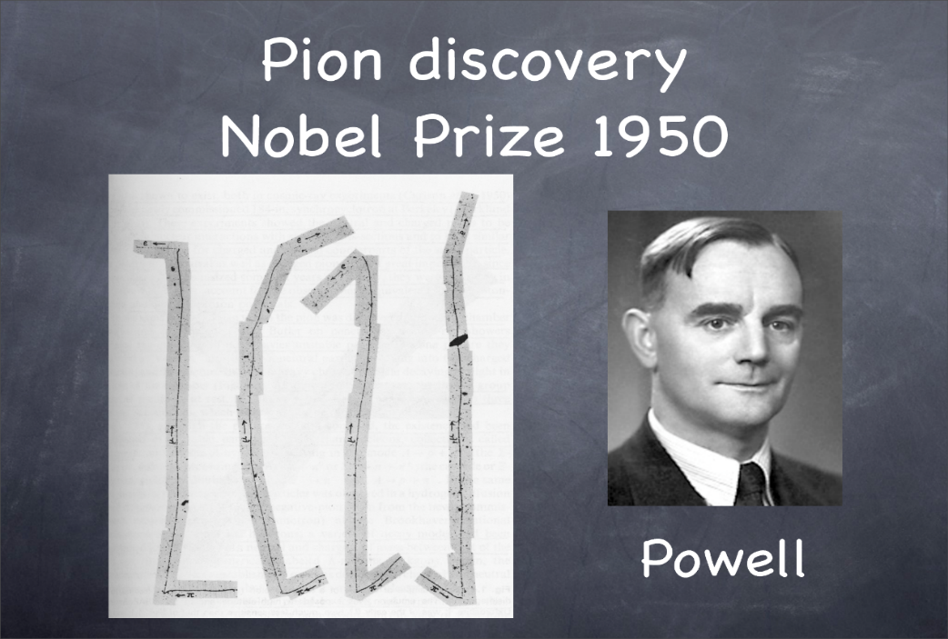
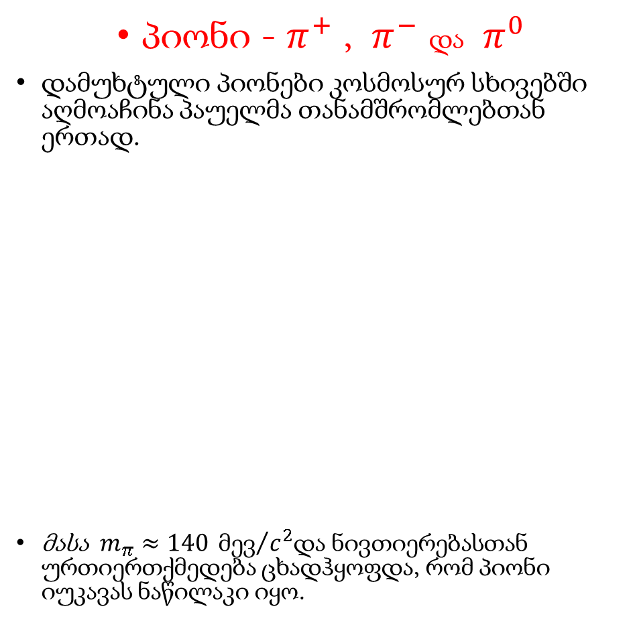

იუკავას ნაწილაკი
მიონი - $μ^{+}$ და ${ μ}^{−}$
ანდერსონმა და ნედერმაიერმა აღმოაჩინეს კოსმოსურ სხივებში 1936 წ.
მასა $m_{μ}≈200 m_{e}$ საკმაოდ ახლოს იყო თეორიით მოთხოვნილთან, მაგრამ ნივთიერებაში დიდი შეღწევადობის გამო ბირთვული ურთიერთქმედების გამომწვევი ვერ იქნებოდა.
პიონი - $π^{+}$ , ${ π}^{−}$ და ${ π}^{0}$
დამუხტული პიონები კოსმოსურ სხივებში აღმოაჩინა პაუელმა თანამშრომლებთან ერთად.
მასა $m_{π}≈140 {მევ}/{c^{2}}$და ნივთიერებასთან ურთიერთქმედება ცხადჰყოფდა, რომ პიონი იუკავას ნაწილაკი იყო.

Slide 10
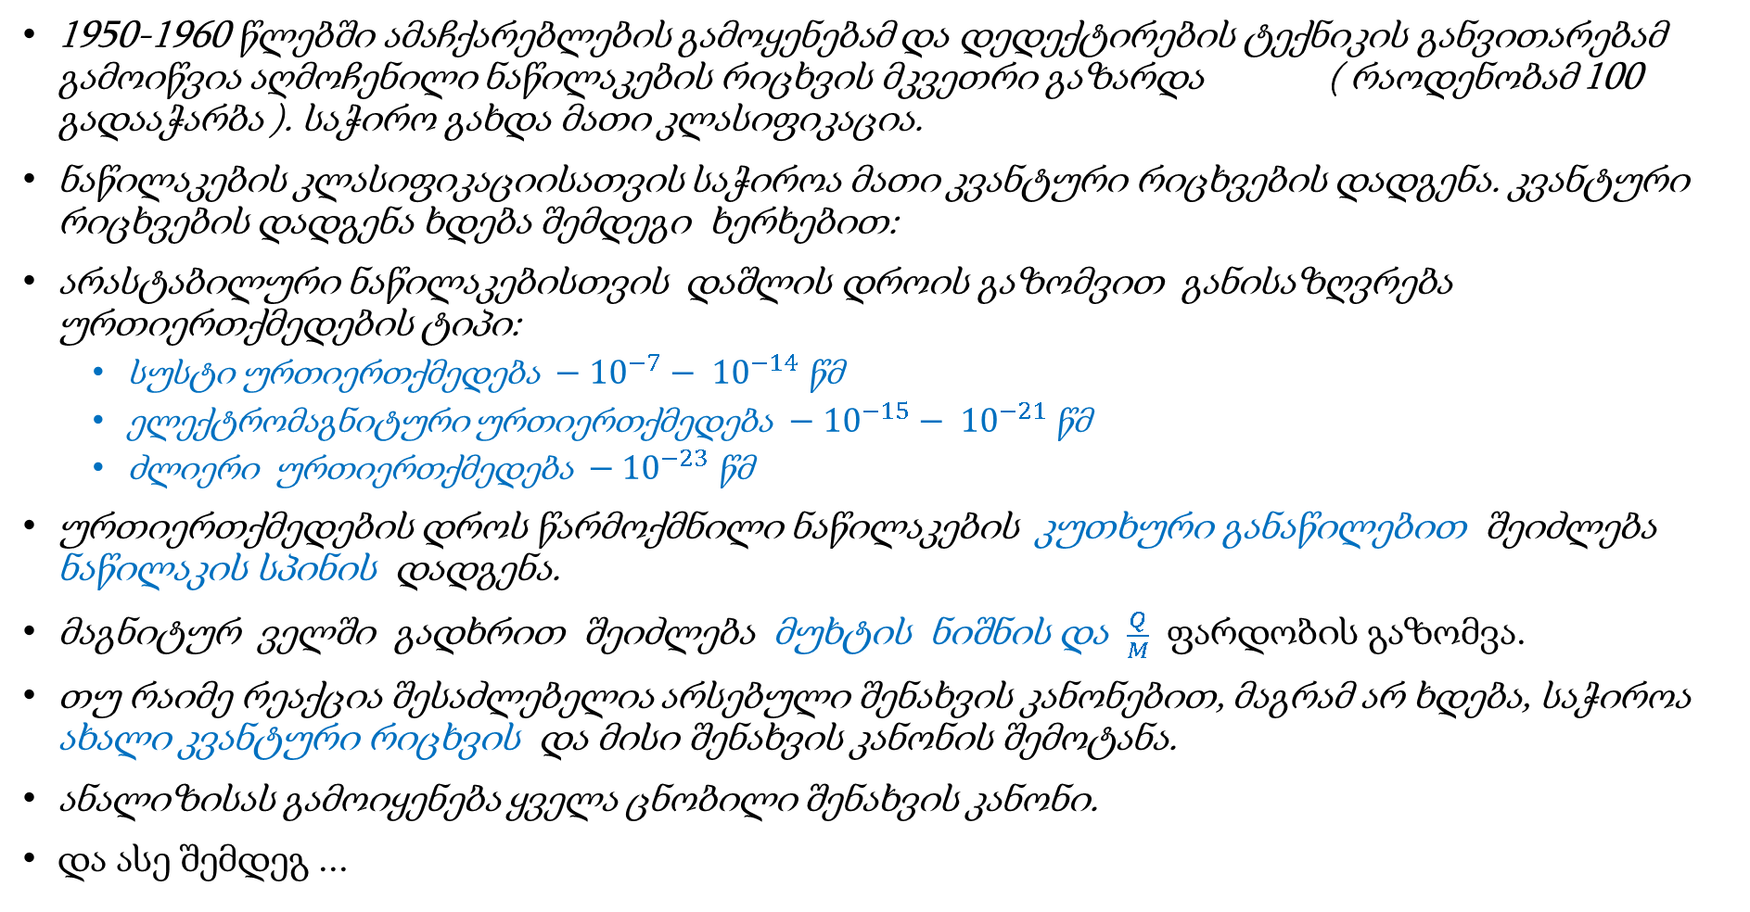
ნაწილაკების კლასიფიკაცია
1950-1960 წლებში ამაჩქარებლების გამოყენებამ და დედექტირების ტექნიკის განვითარებამ გამოიწვია აღმოჩენილი ნაწილაკების რიცხვის მკვეთრი გაზარდა ( რაოდენობამ 100 გადააჭარბა ). საჭირო გახდა მათი კლასიფიკაცია.
ნაწილაკების კლასიფიკაციისათვის საჭიროა მათი კვანტური რიცხვების დადგენა. კვანტური რიცხვების დადგენა ხდება შემდეგი ხერხებით:
არასტაბილური ნაწილაკებისთვის დაშლის დროის გაზომვით განისაზღვრება ურთიერთქმედების ტიპი:
  სუსტი ურთიერთქმედება $− {10}^{−7}− {10}^{−14}$ წმ
  ელექტრომაგნიტური ურთიერთქმედება $− {10}^{−15}− {10}^{−21}$ წმ
  ძლიერი ურთიერთქმედება $− {10}^{−23}$ წმ
ურთიერთქმედების დროს წარმოქმნილი ნაწილაკების კუთხური განაწილებით შეიძლება ნაწილაკის სპინის დადგენა.
მაგნიტურ ველში გადხრით შეიძლება მუხტის ნიშნის და $\frac{Q}{M}$ ფარდობის გაზომვა.
თუ რაიმე რეაქცია შესაძლებელია არსებული შენახვის კანონებით, მაგრამ არ ხდება, საჭიროა ახალი კვანტური რიცხვის და მისი შენახვის კანონის შემოტანა.
ანალიზისას გამოიყენება ყველა ცნობილი შენახვის კანონი.
და ასე შემდეგ ...

Slide 11
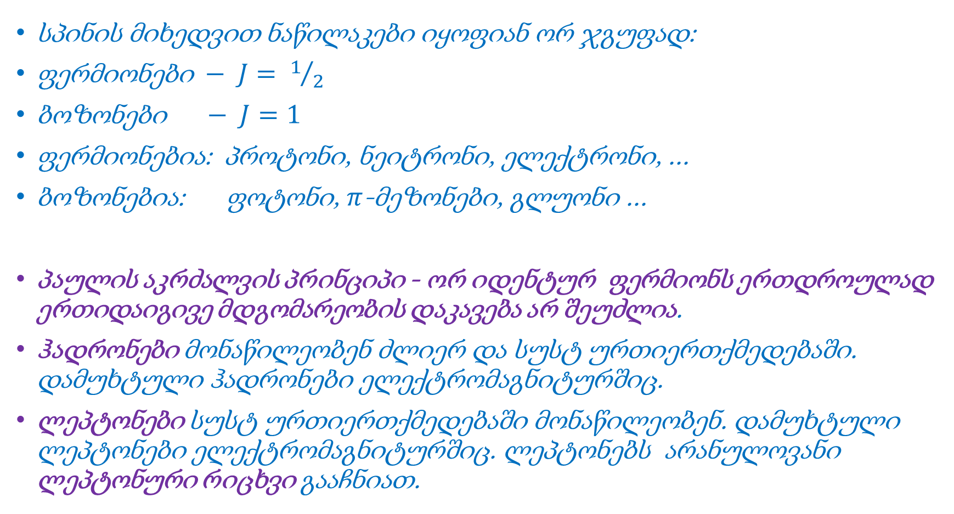
ნაწილაკების კლასიფიკაცია გაგრძელება
სპინის მიხედვით ნაწილაკები იყოფიან ორ ჯგუფად:
ფერმიონები $− J= 1/2$
ბოზონები $− J=1$
ფერმიონებია: პროტონი, ნეიტრონი, ელექტრონი, ...
ბოზონებია: ფოტონი, $π$-მეზონები, გლუონი ...
პაულის აკრძალვის პრინციპი - ორ იდენტურ ფერმიონს ერთდროულად ერთიდაიგივე მდგომარეობის დაკავება არ შეუძლია.
ჰადრონები მონაწილეობენ ძლიერ და სუსტ ურთიერთქმედებაში. დამუხტული ჰადრონები ელექტრომაგნიტურშიც.
ლეპტონები სუსტ ურთიერთქმედებაში მონაწილეობენ. დამუხტული ლეპტონები ელექტრომაგნიტურშიც. ლეპტონებს არანულოვანი ლეპტონური რიცხვი გააჩნიათ.

Slide 12

ნაწილაკების კლასიფიკაცია გაგრძელება
ჰადრონები ორ ჯგუფად იყოფიან - ბარიონები და მეზონები.
ბარიონების დიდი ნაწილი ძალიან სწრაფად ($\sim {10}^{−23}$წმ) იშლება. მათ რეზონანსებს უწოდებენ. რეზონანსები ბარიონების აგზნებული მდგომარეობებია.
ყველა ბარიონს არანულოვანი ბარიონული რიცხვი გააჩნია. ბარიონული რიცხვი ყველა ურთიერთქმედებაში ინახება.
პროტონი ყველაზე მსუბუქი ბარიონია და ბარიონული რიცხვის შენახვის გამო ის სტაბილურია. ყველა ბარიონი პროტონამდე იშლება. პროტონის სტაბილურობა განაპირობებს სამყაროში ნივთიერების სტაბილურობას.
მეზონები არასტაბილური ნაწილაკებია. ყველაზე მსუბუქია $π^{0}$-მეზონი. თუმცა ისიც იშლება ელექტრომაგნიტური ურთიერთქმედებით ორ γ კვანტად. დამუხტული პიონები სუსტი ურთიერთქმედებით იშლებიან

Slide 13
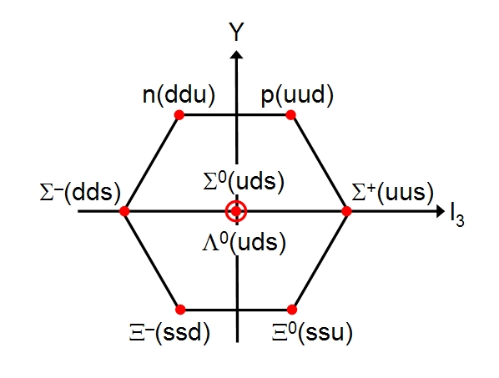
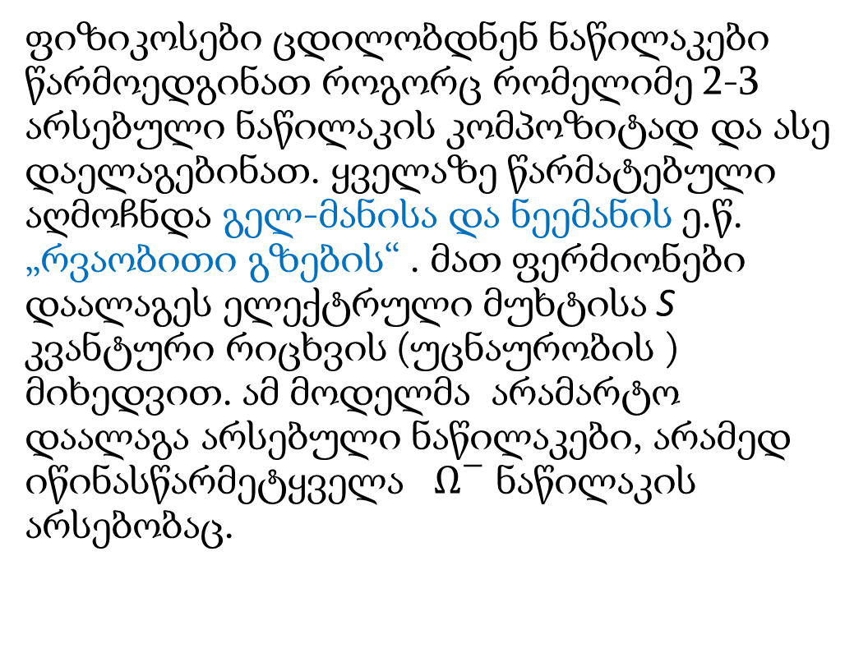
ნაწილაკების კლასიფიკაცია „რვაობითი გზები“
ბარიონების ოქტეტი
ფიზიკოსები ცდილობდნენ ნაწილაკები წარმოედგინათ როგორც რომელიმე 2-3 არსებული ნაწილაკის კომპოზიტად და ასე დაელაგებინათ. ყველაზე წარმატებული აღმოჩნდა გელ-მანისა და ნეემანის ე.წ. „რვაობითი გზების“ . მათ ფერმიონები დაალაგეს ელექტრული მუხტისა S კვანტური რიცხვის (უცნაურობის ) მიხედვით. ამ მოდელმა არამარტო დაალაგა არსებული ნაწილაკები, არამედ იწინასწარმეტყველა $Ω^{−}$ ნაწილაკის არსებობაც.

Slide 14
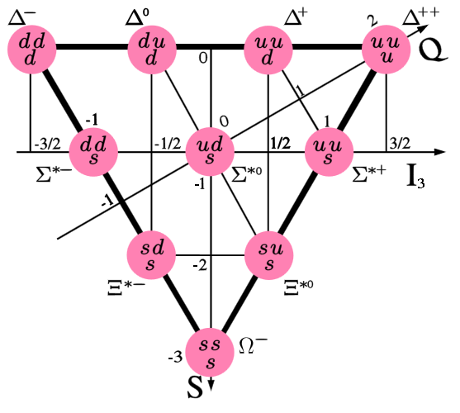
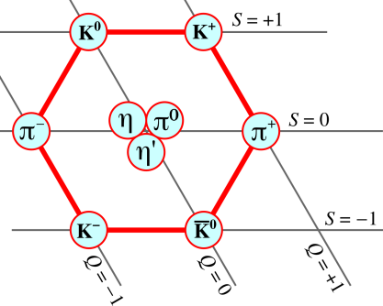
ნაწილაკების კლასიფიკაცია „რვაობითი გზები“
ბარიონების დეკუპლეტი
მეზონების ნონეტი

Slide 15
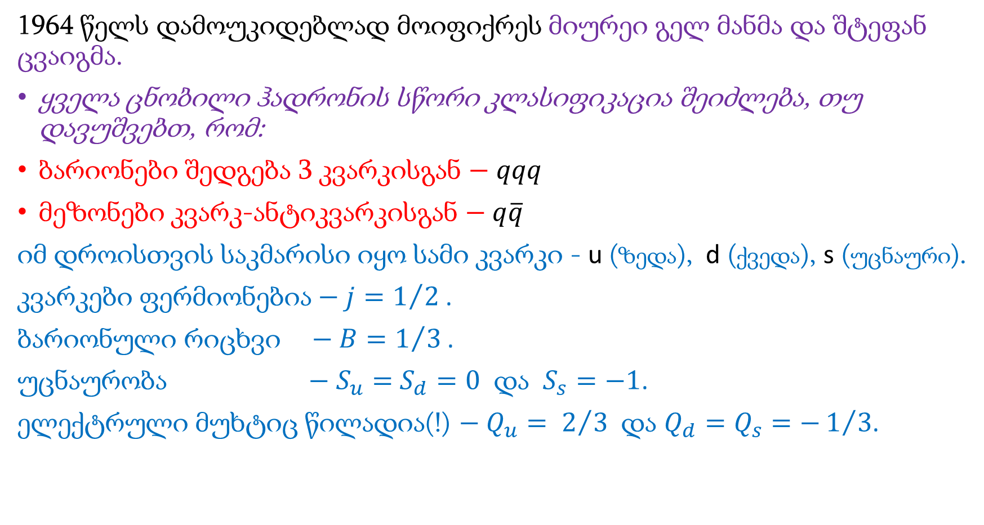
კვარკული მოდელის საწყისები
1964 წელს დამოუკიდებლად მოიფიქრეს მიურეი გელ მანმა და შტეფან ცვაიგმა.
ყველა ცნობილი ჰადრონის სწორი კლასიფიკაცია შეიძლება, თუ დავუშვებთ, რომ:
ბარიონები შედგება 3 კვარკისგან $− qqq$
მეზონები კვარკ-ანტიკვარკისგან $− q\overline{q}$
იმ დროისთვის საკმარისი იყო სამი კვარკი - u (ზედა), d (ქვედა), s (უცნაური).
კვარკები ფერმიონებია $− j=1/2$ .
ბარიონული რიცხვი$− B=1/3$ .
უცნაურობა $− S_{u}=$ $S_{d}=0$ და $S_{s}=−1$.
ელექტრული მუხტიც წილადია(!) $− Q_{u}= 2/3$ და $Q_{d}=Q_{s}=−1/3$.

Slide 16
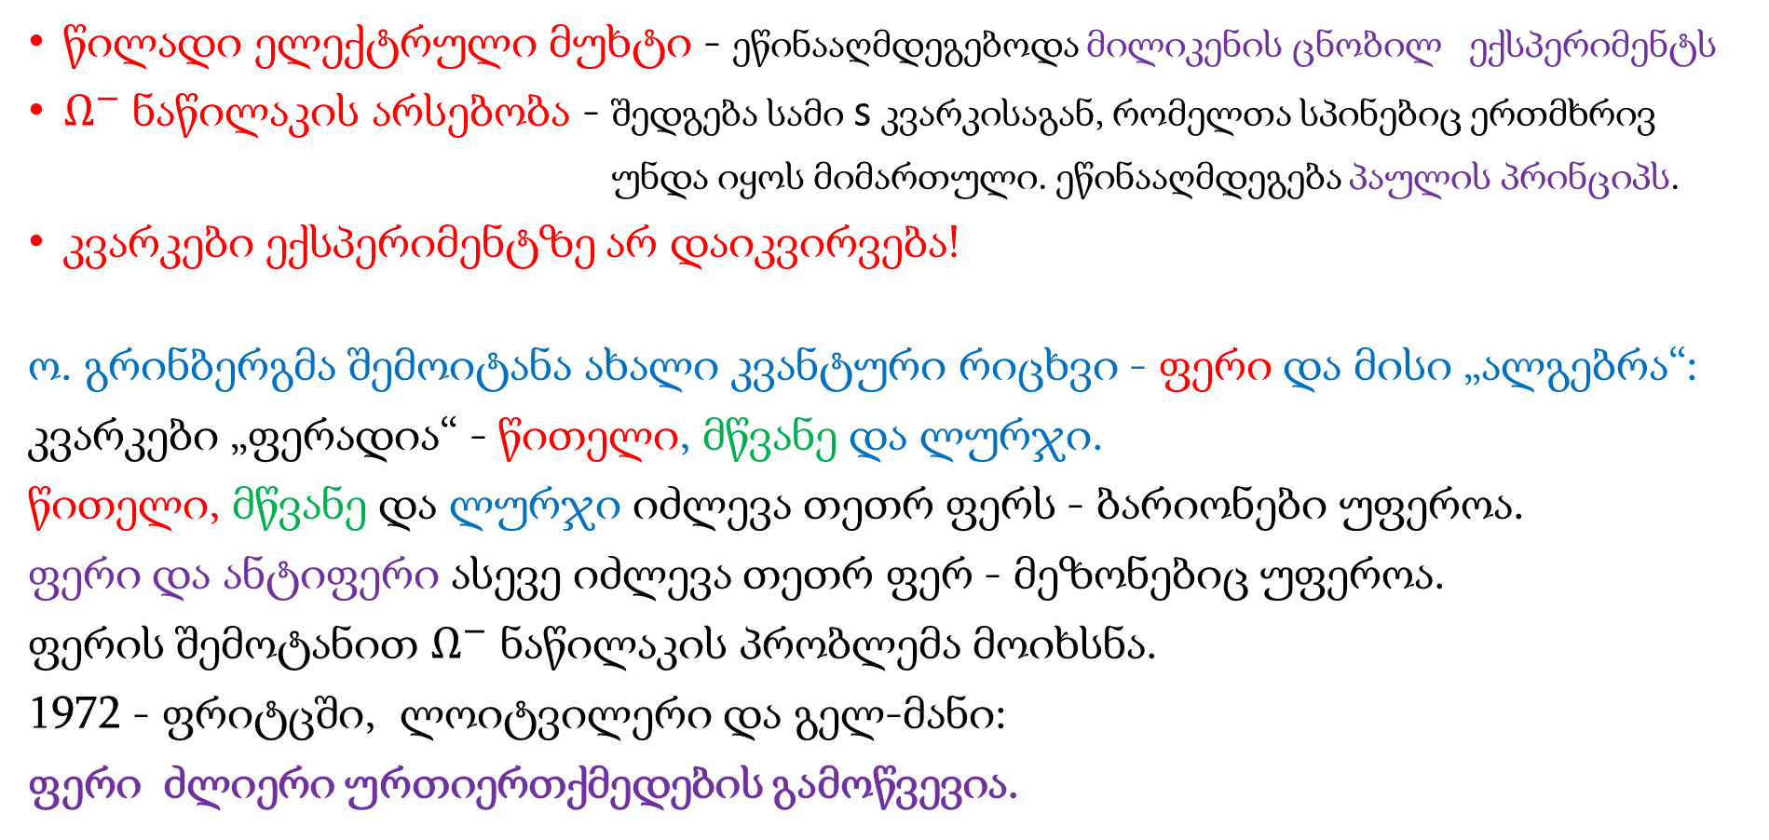
კვარკული მოდელი - სიძნელეები
წილადი ელექტრული მუხტი - ეწინააღმდეგებოდა მილიკენის ცნობილ ექსპერიმენტს
$Ω^{−}$ ნაწილაკის არსებობა - შედგება სამი s კვარკისაგან, რომელთა სპინებიც ერთმხრივ
უნდა იყოს მიმართული. ეწინააღმდეგება პაულის პრინციპს.
კვარკები ექსპერიმენტზე არ დაიკვირვება!
ო. გრინბერგმა შემოიტანა ახალი კვანტური რიცხვი - ფერი და მისი „ალგებრა“:
კვარკები „ფერადია“ - წითელი, მწვანე და ლურჯი.
წითელი, მწვანე და ლურჯი იძლევა თეთრ ფერს - ბარიონები უფეროა.
ფერი და ანტიფერი ასევე იძლევა თეთრ ფერ - მეზონებიც უფეროა.
ფერის შემოტანით $Ω^{−}$ ნაწილაკის პრობლემა მოიხსნა.
1972 - ფრიტცში, ლოიტვილერი და გელ-მანი:
ფერი ძლიერი ურთიერთქმედების გამოწვევია.

Slide 17
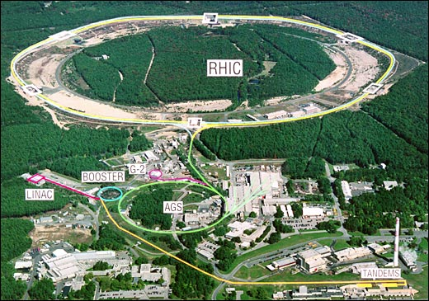
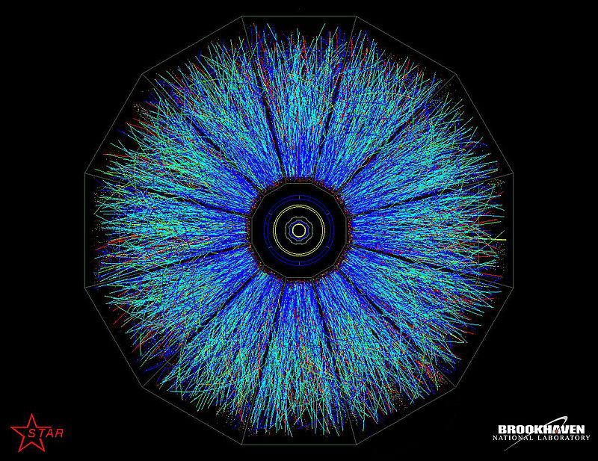
ბრუკჰეივენის რელატივისტური მძიმე იონების კოლაიდერი - RICH
RICH -ის ზოგადი ხედი
RHIC-ზე მიღებული ოქროს იონების დაჯახების შედეგი

Slide 18
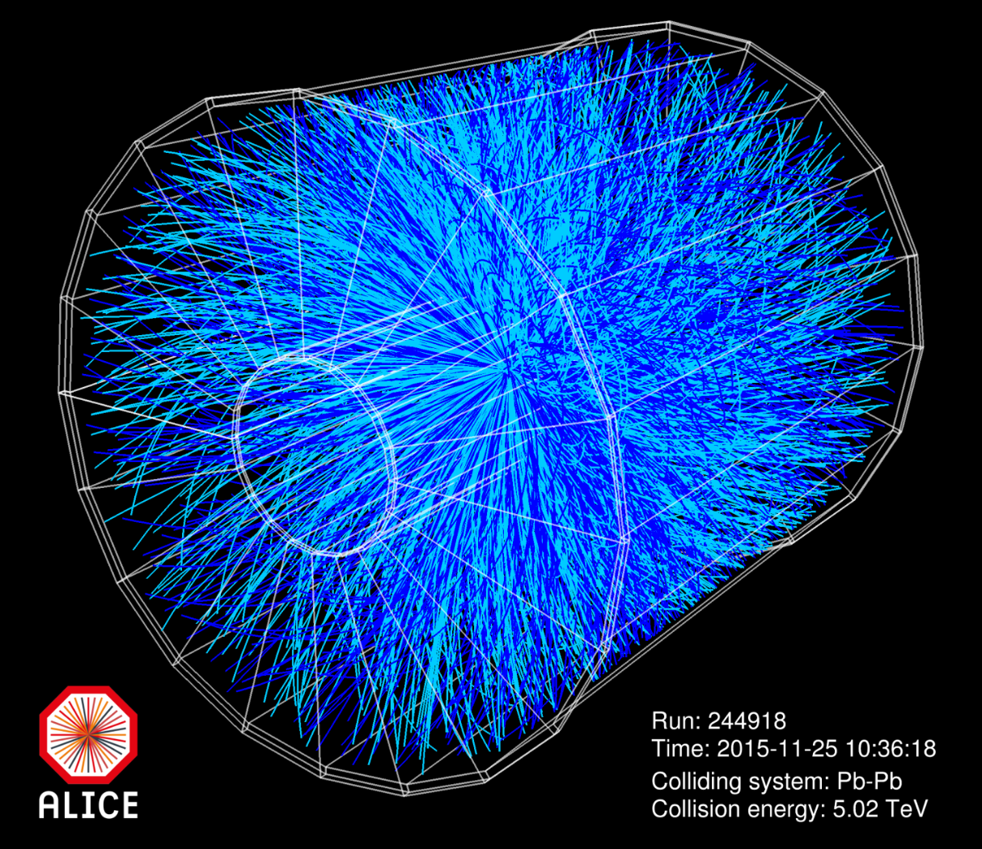
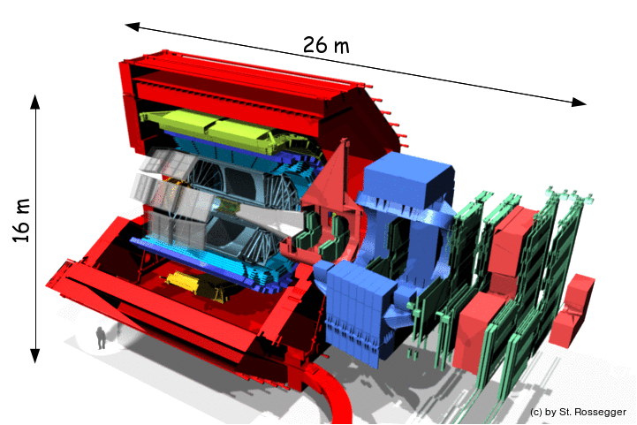
ALICE - ოქრო და ტყვია

